Slide 1

Orquestração de Containers Registro de eventos e monitoramento

Slide 2

Tópicos abordados
Visualizando eventos
Patterns para coleta de logs
Monitoramento: resource metrics
Monitoramento: full metrics
Estudos de caso e exemplos

Slide 3
Visualizando eventos
Invariavelmente, irão ocorrer erros e problemas durante a operação do cluster
Dominar as técnicas de visualização de eventos em containers e pods é fundamental
Etapa básica do processo de troubleshooting
Coleta de eventos de forma centralizada é o próximo passo de maturidade

Slide 4
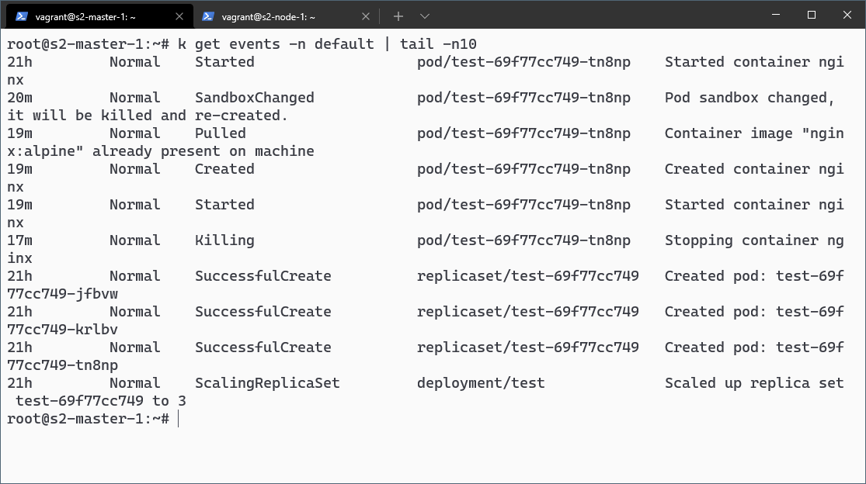
Visualizando eventos do Kubernetes

Slide 5
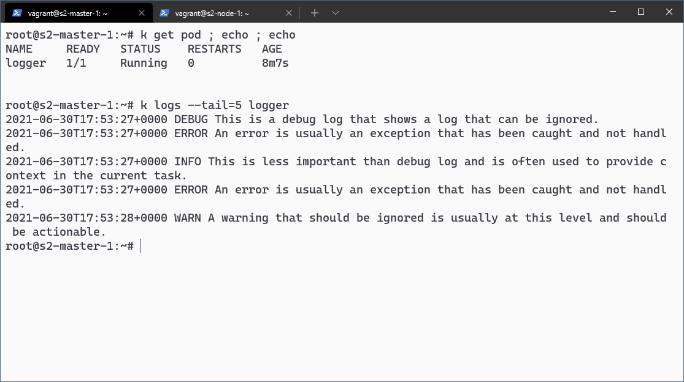
Visualizando eventos em pods

Slide 6
Mas...
E se o kube-apiserver estiver indisponível,
ou o control plane estiver fora do ar?

Slide 7
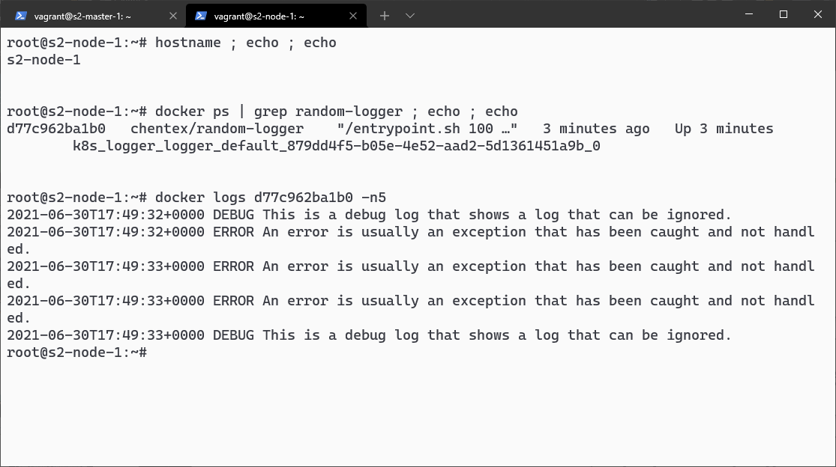
Visualizando eventos em containers

Slide 8
Uma integração melhor: crictl
Instalação e documentação disponíveis em: https://kubernetes.io/docs/tasks/debug-application-cluster/crictl/

Slide 9
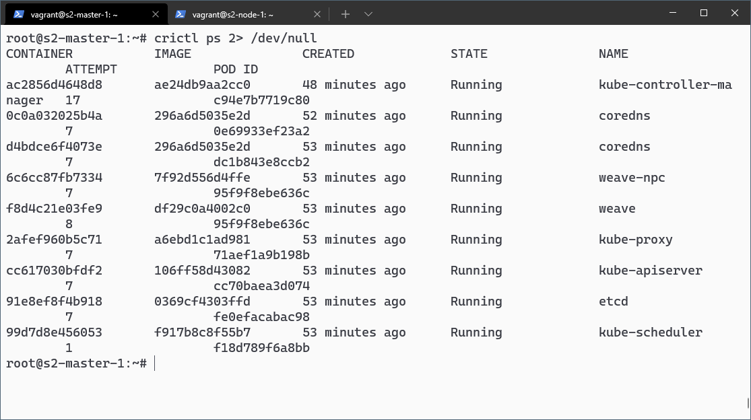
Utilizando o crictl

Slide 10
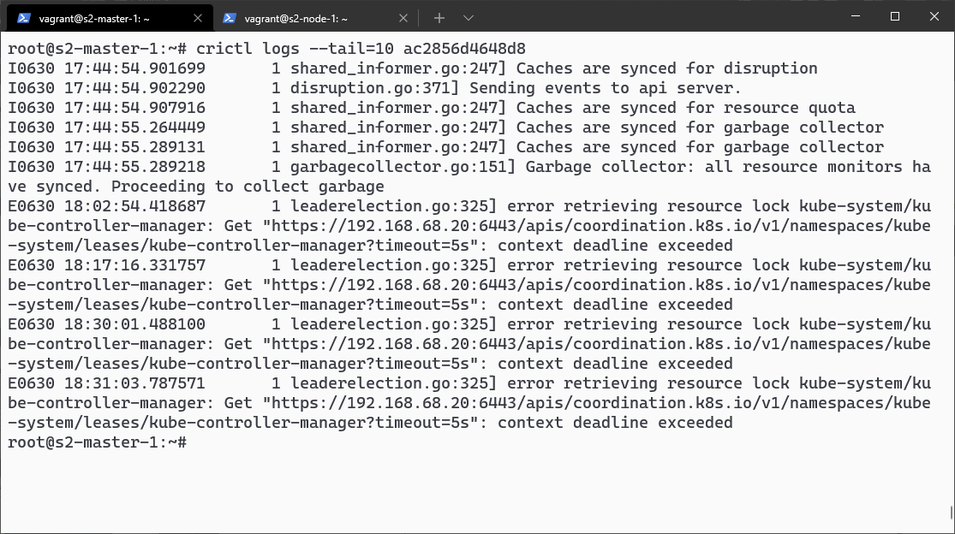
Visualizando eventos via crictl

Slide 11
Uma boa solução, mas com limitações
Certamente, logs enviados pelos containers para stdout e stderr são úteis
Contudo, não são suficientes: e se o container/pod/node tiverem um crash?
Num cluster, logs devem ter ciclo de vida e armazenamento independentes
Esse conceito é conhecido como cluster-level logging

Slide 12
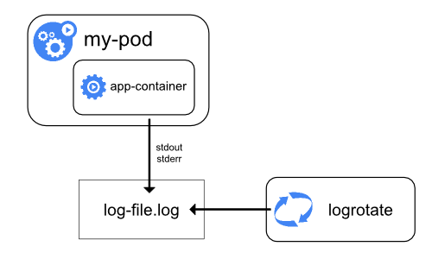
Fácil, mas insuficiente: logging no nível do node

Slide 13
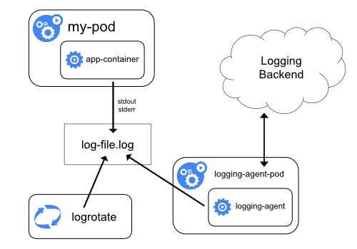
Utilizando um agente de logging em cada node
Geralmente implementado via DaemonSet

Slide 14
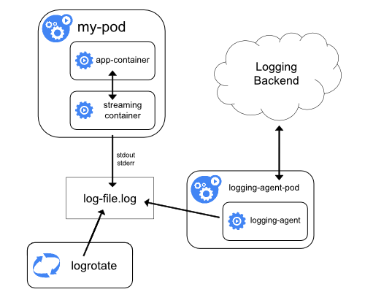
Utilizando um sidecar com o agente de logging
Permite a separação de log streams
Baixo nível de overhead
Mantém funcionamento do kubectl logs

Slide 15
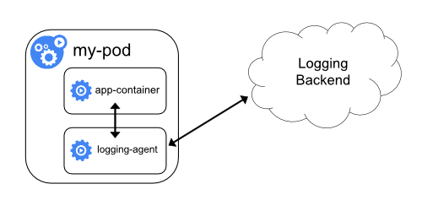
Utilizando um sidecar com o agente de logging
Aumento no uso de recursos
Logs não são visíveis via kubectl logs
Fluentd frequentemente utilizado para este fim

Slide 16
Monitoramento no Kubernetes
Para escalar aplicações e ter um bom entendimento do ambiente, monitoramento é fundamental
Pode-se obter informações examinando containers, pods, serviços, e outros objetos
No Kubernetes, há dois pipelines de métricas para monitoramento
Resource metrics
e
Full metrics

Slide 17
Resource metrics
Pipeline com conjunto de métricas limitadas para alguns componentes do cluster
Bons exemplos são o kubectl top e Horizontal Pod Autoscaler
Coletadas por servidor in-memory metrics-server e expostas via API metrics.k8s.io
Dados são coletados pelo kubelet a partir do CRI de cada node

Slide 18
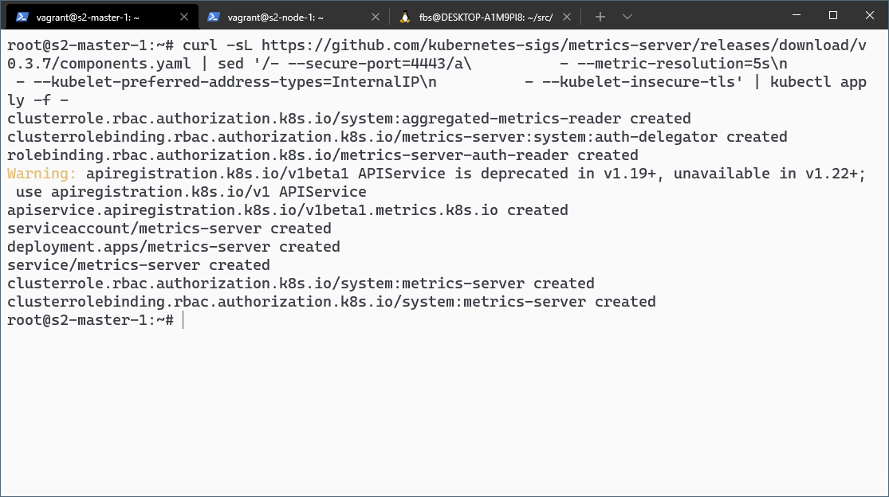
Instalação do metrics-server

Slide 19
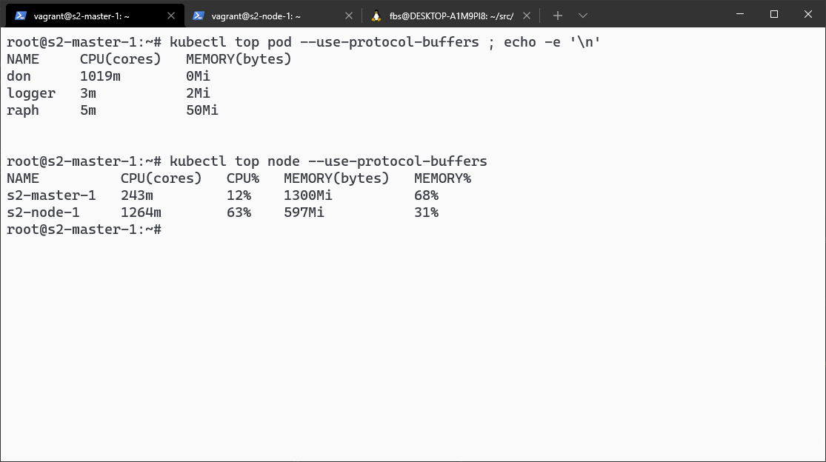
Coleta de métricas de performance

Slide 20
Full metrics
Pipeline que dá acesso a um conjunto mais rico de métricas
Também pode ser usado para auto-escalabilidade do cluster
Coletadas via kubelet e expostas via APIs custom.metrics.k8s.io ou
external.metrics.k8s.io
Diversas soluções populares para visualização, como o Prometheus

Slide 21
Algumas soluções populares
Kubernetes Dashboard
Kubewatch
Prometheus
Weave Scope
Jaeger
Stack EFK

Slide 22
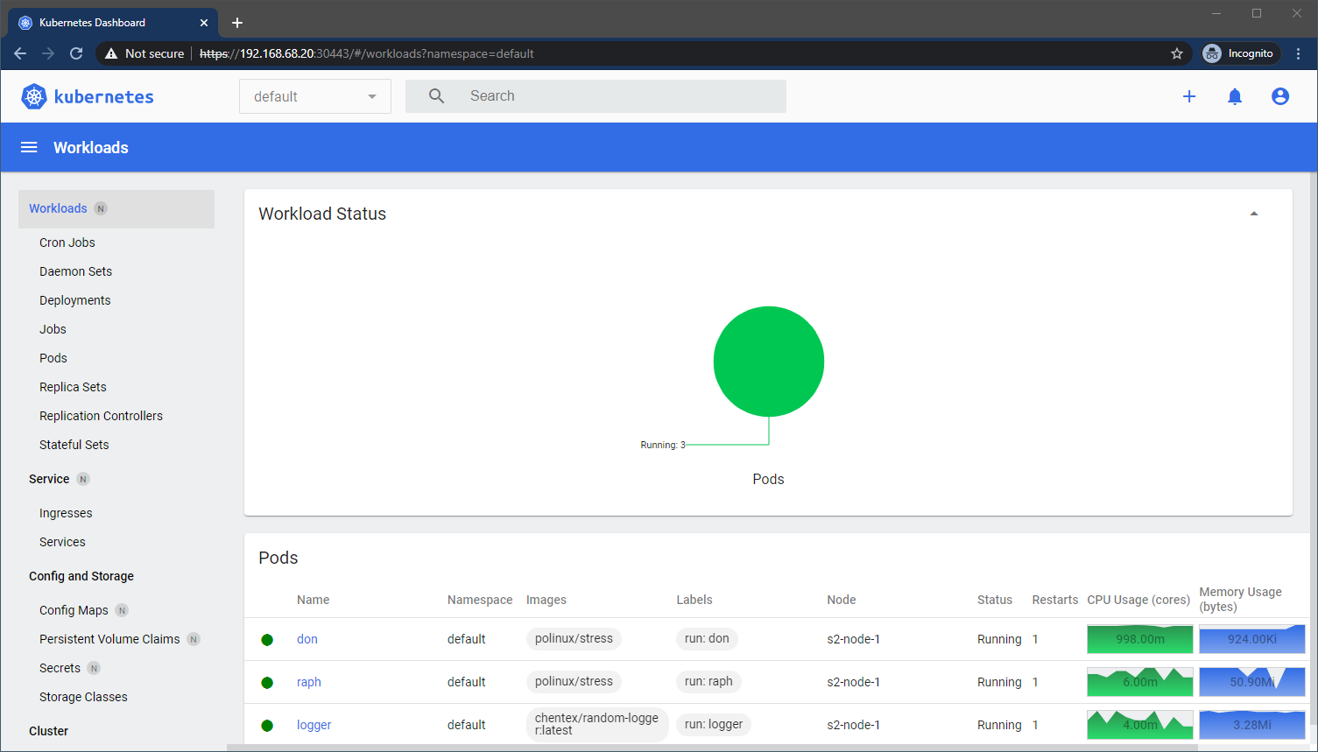
Kubernetes Dashboard

Slide 23
Como operar com o Dashboard?
Vamos ver:
https://github.com/kubernetes/dashboard

Slide 24
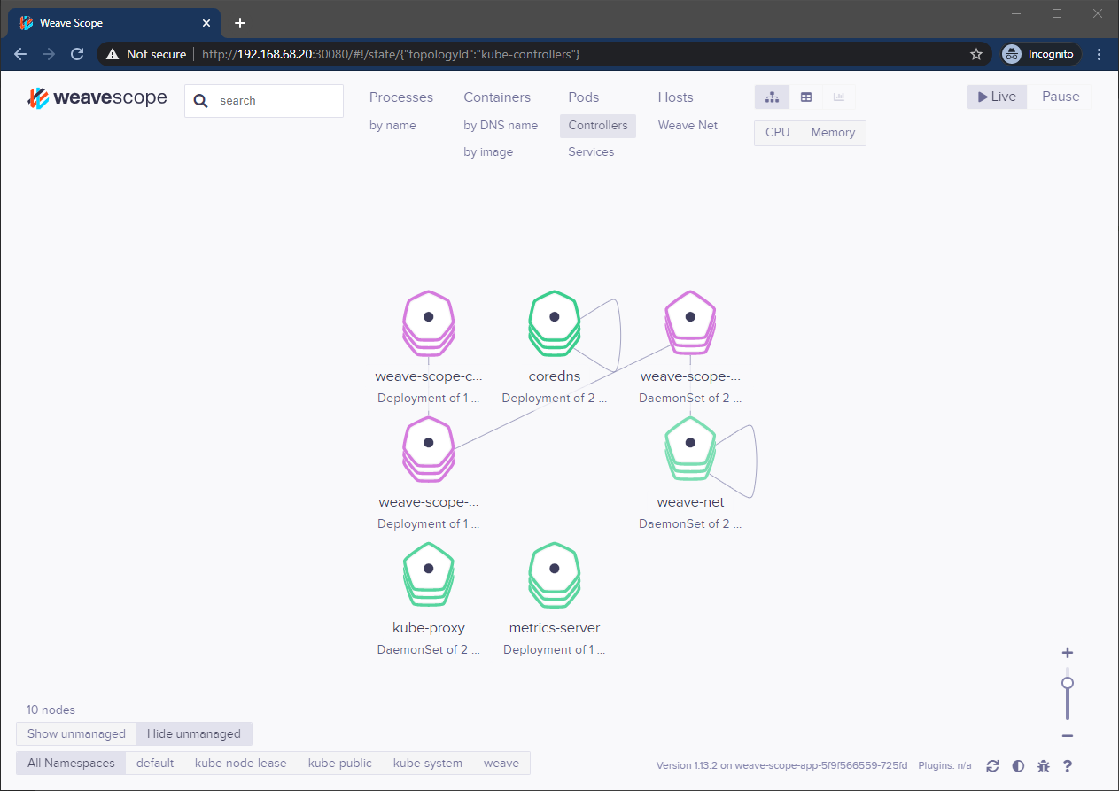
Weave Scope

Slide 25
Como operar com o Weave Scope?
Vamos ver:
https://www.weave.works/docs/scope/latest/installing/#k8s

Slide 26
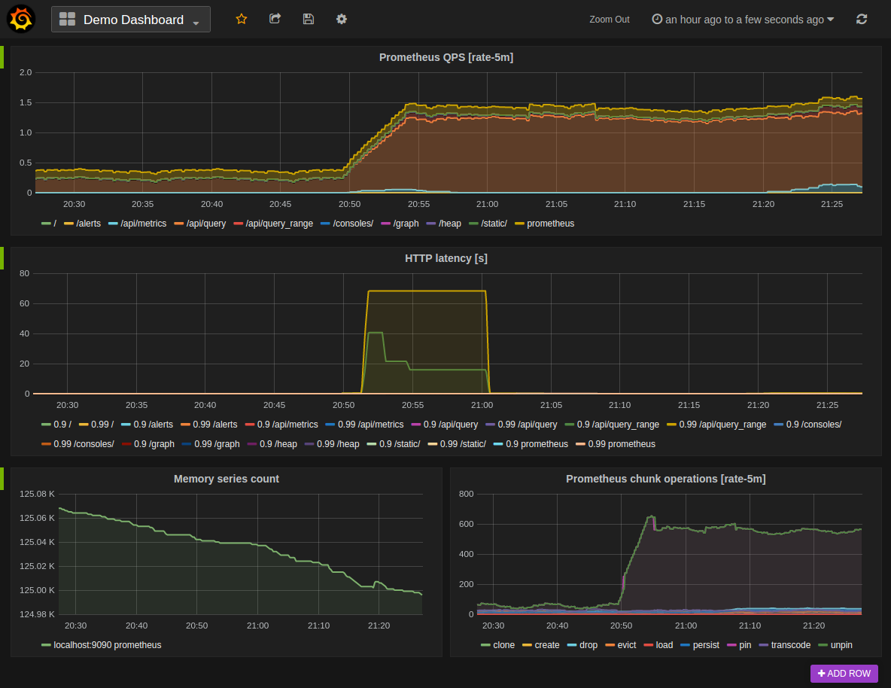
Prometheus + Grafana

Slide 27
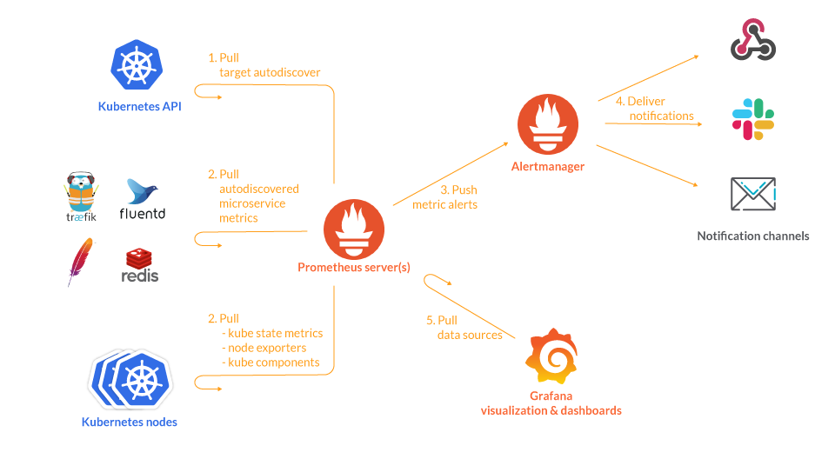
Prometheus: arquitetura típica

Slide 28
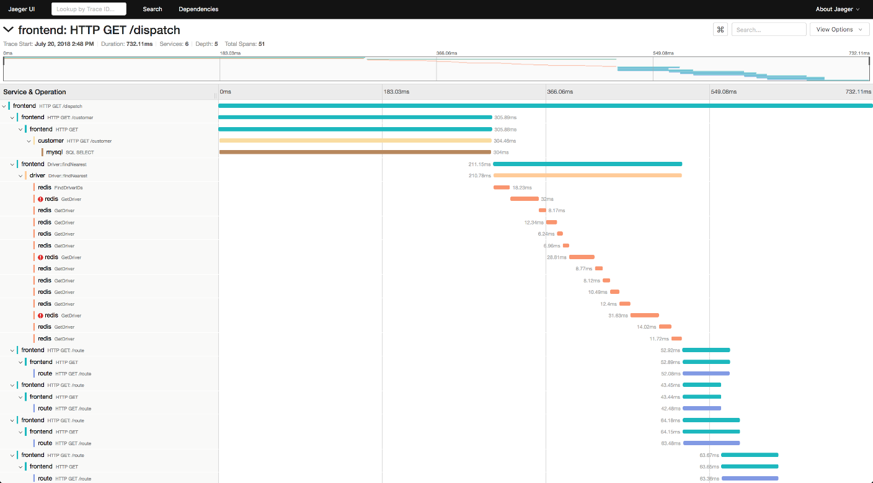
Jaeger

Slide 29
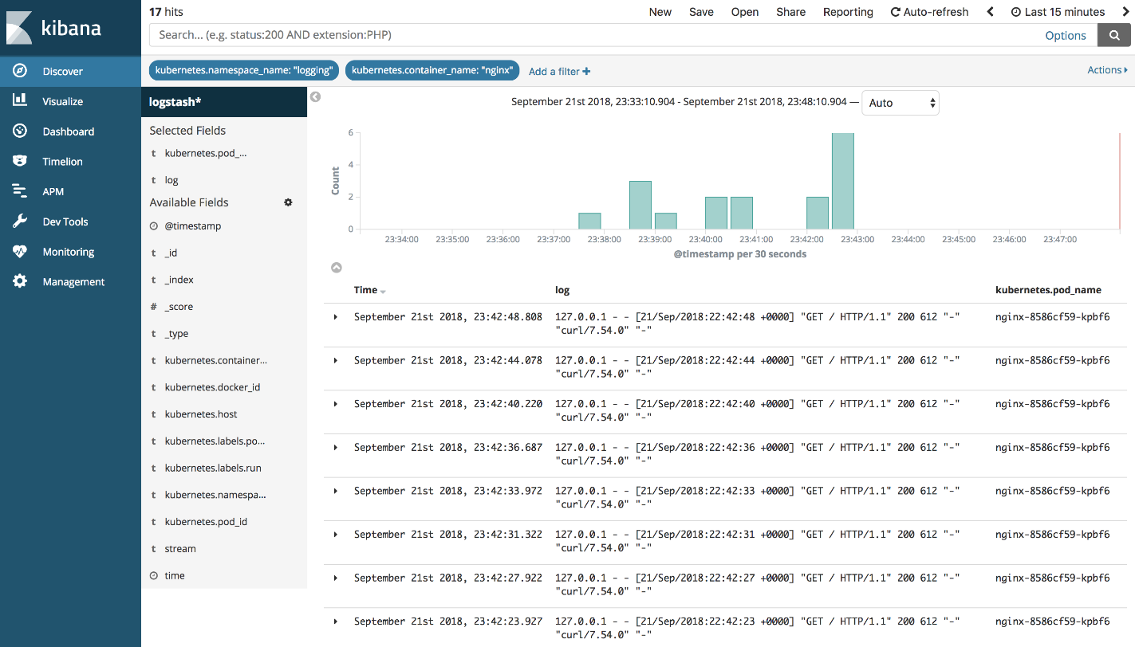
EFK: dashboard

Slide 30
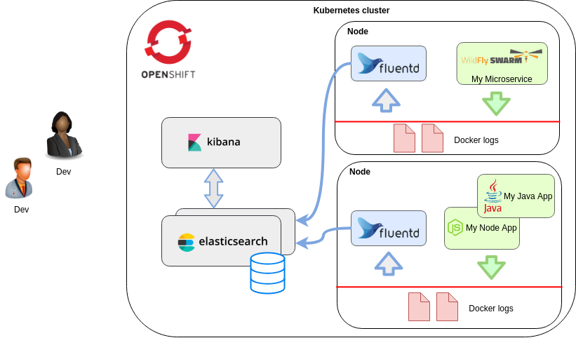
EFK: arquitetura típica

Slide 31

Registro de eventos e monitoramento

